Slide 1
Detekcia textových dopravných značiek
Bakalárska práca

Slide 2
2018 plán práce 2019
November:
Zbieranie zdrojov
Podobné bakalárske práce
Podobné existujúce riešenia
Vytvorenie databázy videí
December:
Písanie teórie
Návrh
Začiatok implementácie
Január:
Pokračovanie v implementácii
Vytvorenie východiskovej kapitoly
Vytvorenie prototypu
Február a Marec:
Implementácia
Apríl:
Dokončenie implementácie
Písanie BP
Testovanie

Slide 3
postup práce
Hlavné časti implementácie:
Získavanie obrazu
Predspracovanie obrazu
Detekcia ROI (oblasť záujmu)
Detekcia textovej dopravnej značky

Slide 4
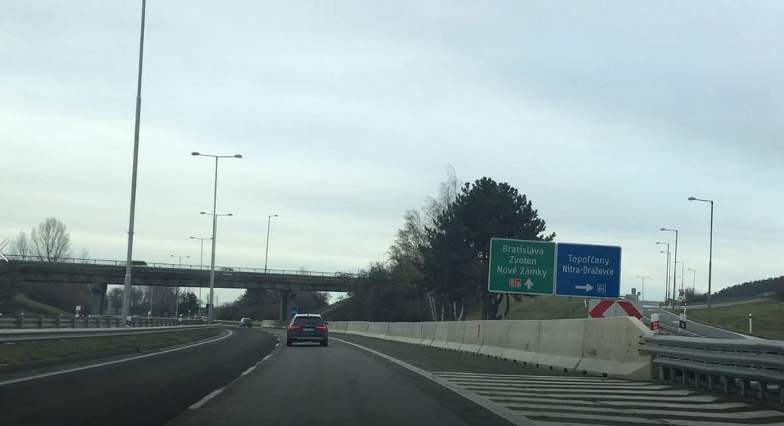
Získavanie obrazu
Kamera je umiestnená na palubnej doske automobilu
Zariadenia použité na snímanie:
Iphone 6S
4K 30fps
Samsung Galaxy S8 UHD
4K 30fps

Slide 5
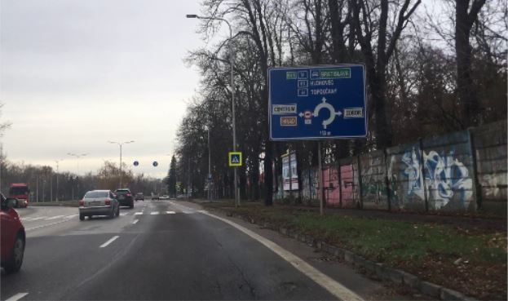
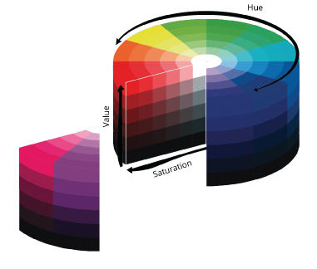
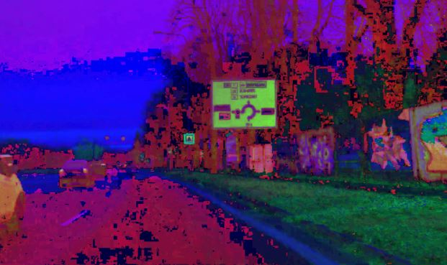
Predspracovanie obrazu
Resize obrazu
Rýchlosť algoritmu
Konverzia do HSV farebného modelu
Hue - odtieň
Saturation - sýtosť
Value - hodnota jasu

Slide 6
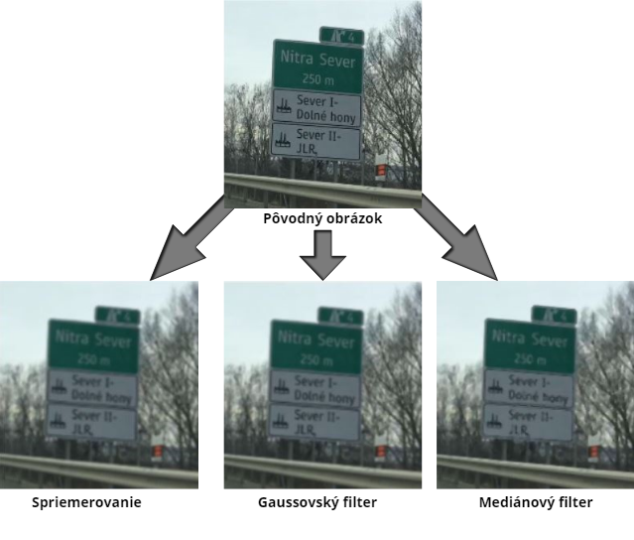
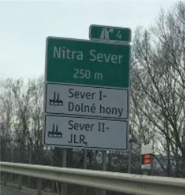
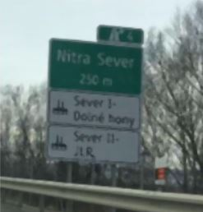
Predspracovanie obrazu
3. Odstránenie šumu pomocou mediánového filtru

Slide 7
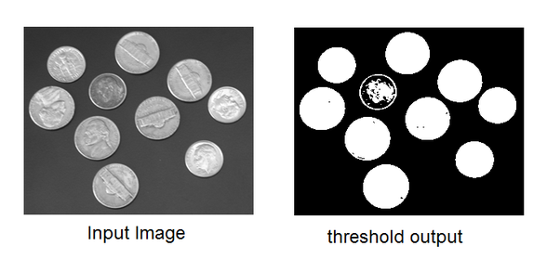
Detekcia roi
1. Segmentácia – Zobrazenie pixelov farby zo zvoleného intervalu

Slide 8
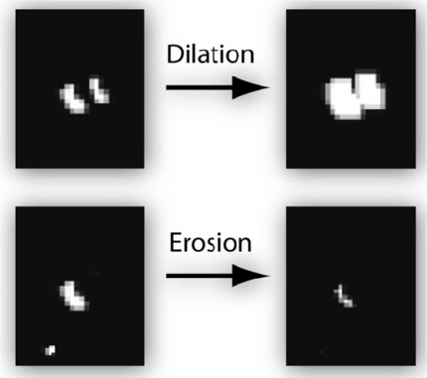
Detekcia roi
2. Morfologické operácie
Dilatácia – pomocou nej dokážeme zväčšiť plochu bielej binárnej oblasti
Erózia – zmenšujeme daný objekt a odstraňujeme malé objekty
Rekonštrukcia – vykonáva dilatáciu alebo eróziu na obrázok podľa masky

Slide 9
Detekcia roi
3. Histogram farieb
Reprezentuje počet pixelov daných farieb v obrázku
Odstránenie oblastí, ktoré nemôžu byť značka

Slide 10
Ďalší postup
Detekcia textu v ROI
Detekcia textovej dopravnej značky

Slide 11
Ďakujem za pozornosť.

